Slide 1
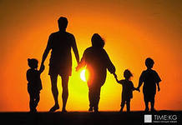
Родина в нашому житті

Slide 2
Родина дуже важлива у житті кожної людини. Це найближчі, найрідніші люди, яких ми дуже любимо, які дарять нам тепло та допомагають у складних ситуаціях. Це й рідна домівка, затишна та безпечна.

Slide 3
Родина – це твій маленький світ, в якому все зрозуміле, дороге. Родина – основа нашого суспільства.

Slide 4
Справжня родина – це більше, ніж просто бути родичами. Це особливе ставлення одне до одного. Це любов, взаємоповага, допомога. Адже родина - це не твір людини, а Бога.

Slide 5
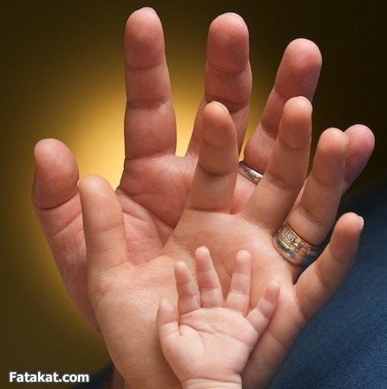
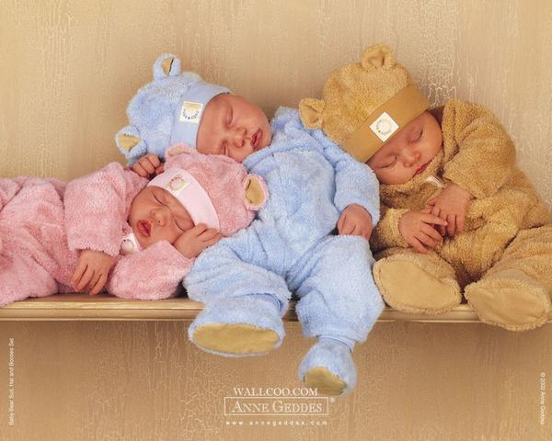
Головним у родині і зокрема сімї є продовження роду.

Slide 6
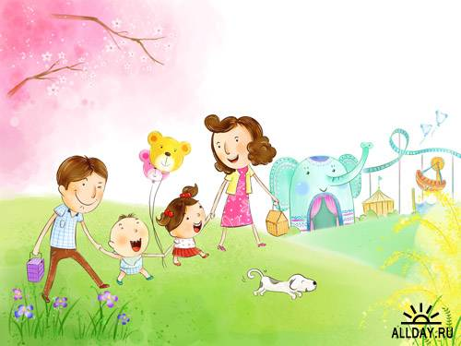
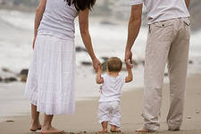
Кожен мріє про щасливу родину. Але це залежить від нас, від того, наскільки ми готові вкладати свої зусилля у неї. Бо це особисті стосунки між людьми різних поколінь, поглядів та переконань, які змушені постійно вирішувати побутові питання разом.

Slide 7
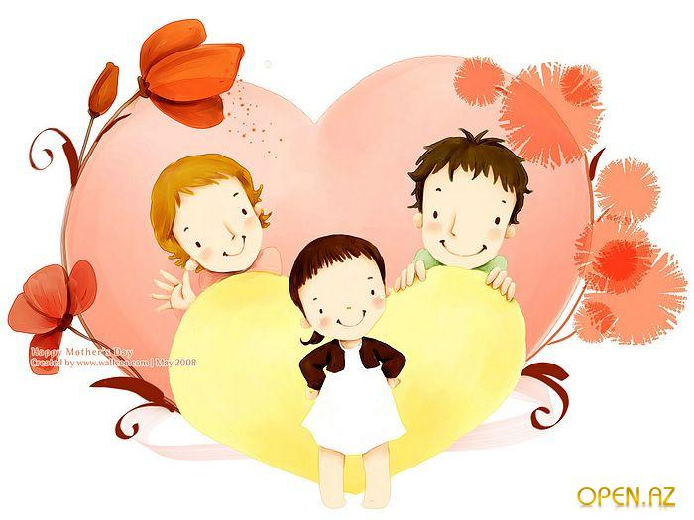
Звичайно, бувають і конфлікти, і суперечки. Але я вважаю, найголовніше – це поважати одне одного.

Slide 8
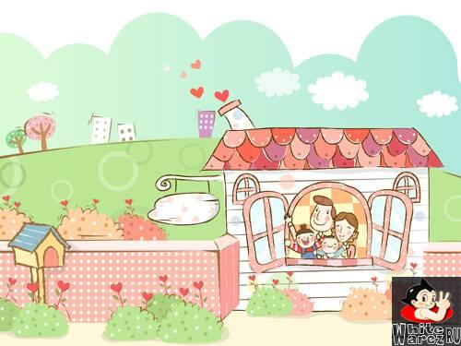
Рідні люди – це подарунок долі, який ми маємо цінувати. А родина – наш надійний притулок у великому, не завжди дружньому світі. І кожен з нас обов’язково має вносити свій вклад у щастя своєї родини.

Slide 9
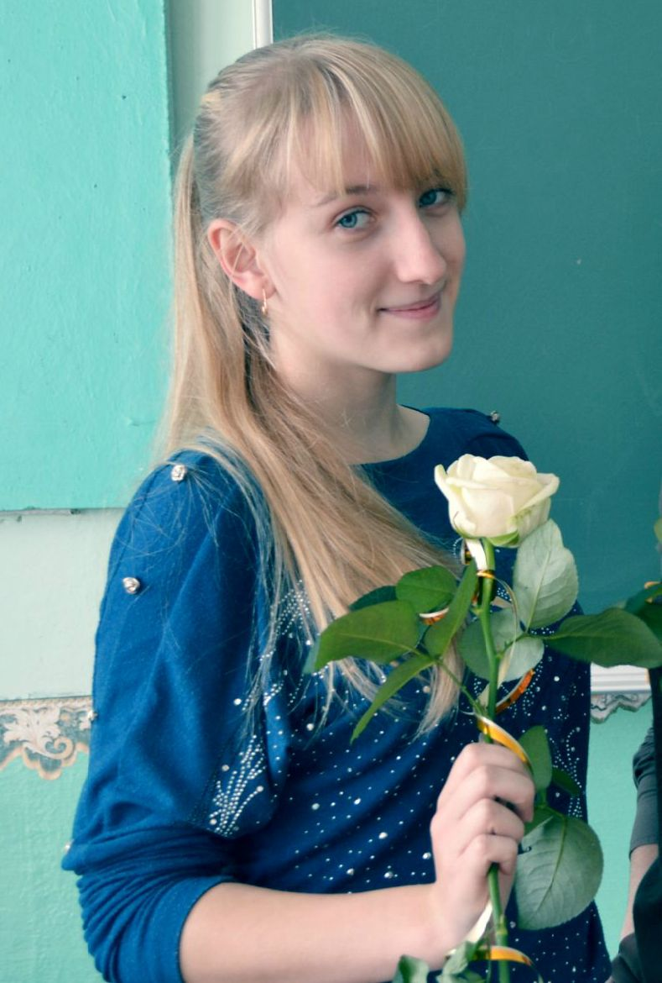
Підготувала учениця 10 класу Стефанків Зоряна

